Slide 1
Digitaal wedstrijdblad 22-23 lesgevers-keyusers

Slide 2
Digitaal wedstrijdblad opleiding
Inleiding
Instructiefilms met oefeningen
Aandachtspunten
Organisatie opleiding
Vragenronde
Notes:
Om jullie snel een beeld te geven : we groeien al enkele jaren gestaag , zowel bij de heren als bij de dames. We hopen dat corona geen negatieve invloed hierop zal hebben, dat moeten we nog even afwachten, en dat we toch verder kunnen groeien.

Slide 3
Digitaal wedstrijdblad
Inleiding
Notes:
Om jullie snel een beeld te geven : we groeien al enkele jaren gestaag , zowel bij de heren als bij de dames. We hopen dat corona geen negatieve invloed hierop zal hebben, dat moeten we nog even afwachten, en dat we toch verder kunnen groeien.

Slide 4
Inleiding
Doelstelling:
Verbeteren van
Wedstrijdadministratie
Wedstrijdcommunicatie
Tijdswinst realiseren voor
KBHB/VHV/LFH
Clubs
Datamining
Schaalvoordelen en raakvlakken binnen Belgische handbal exploiteren
Voordelen
Digitale link tussen wedstrijdblad en club- en ledenplatform
Papierwerk neemt af
Foutenlast verkleint
Boetelast neemt af
Proces wedstrijdadministratie verkort
Verwerkingskost op niveau federaties daalt
Optie om SR-kosten en SR-verslagen te digitaliseren
Notes:
Om jullie snel een beeld te geven : we groeien al enkele jaren gestaag , zowel bij de heren als bij de dames. We hopen dat corona geen negatieve invloed hierop zal hebben, dat moeten we nog even afwachten, en dat we toch verder kunnen groeien.

Slide 5
Concept
Matchcode
Pincode
Wedstrijddata
Ledenplatform
Clubplatform
Federatieplatform
Competitie
Rangschikking
…
wedstrijddata
Ploegopstelling
Wedstrijdomkadering
Wedstrijdregistratie
Scheidsrechtersrapport
Wedstrijdcommunicatie
Wedstrijdrapport
Notes:
Om jullie snel een beeld te geven : we groeien al enkele jaren gestaag , zowel bij de heren als bij de dames. We hopen dat corona geen negatieve invloed hierop zal hebben, dat moeten we nog even afwachten, en dat we toch verder kunnen groeien.

Slide 6
Digitaal wedstrijdblad
Instructiefilms
Notes:
Om jullie snel een beeld te geven : we groeien al enkele jaren gestaag , zowel bij de heren als bij de dames. We hopen dat corona geen negatieve invloed hierop zal hebben, dat moeten we nog even afwachten, en dat we toch verder kunnen groeien.

Slide 7
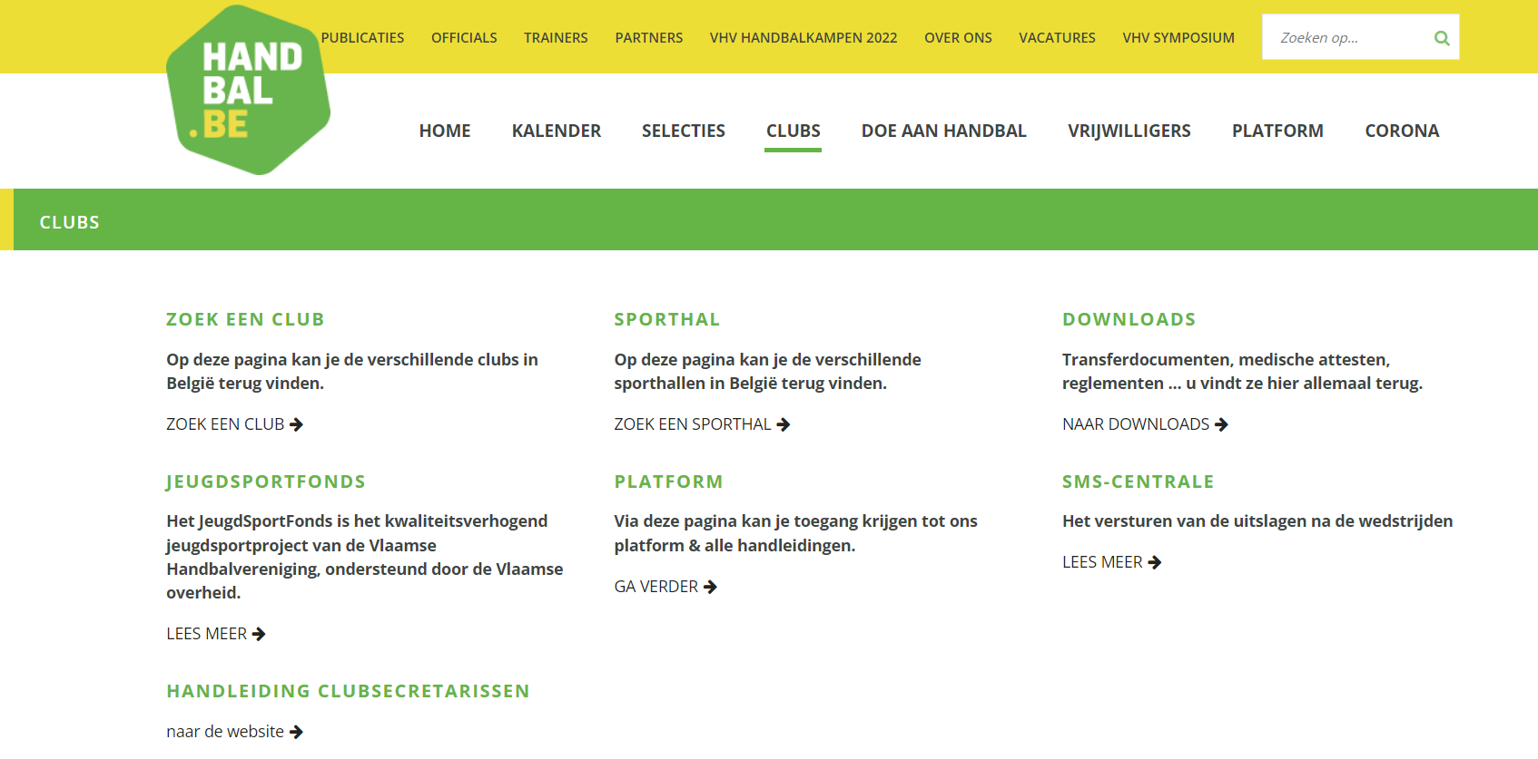
Instructiefilms digitaal wedstrijdblad - vooraf
Instructiefilms werden opgemaakt op basis van de actuele informatie.
Instructiefilms vanaf maandag 1 augustus beschikbaar op de VHV website.
Notes:
Om jullie snel een beeld te geven : we groeien al enkele jaren gestaag , zowel bij de heren als bij de dames. We hopen dat corona geen negatieve invloed hierop zal hebben, dat moeten we nog even afwachten, en dat we toch verder kunnen groeien.

Slide 8
Instructiefilm 1
Activeren wedstrijdblad
Link naar film: https://www.youtube.com/watch?v=QT10G3JUKsg
Link naar vhv-site: https://www.handbal.be/nl/digitaal-wedstrijd
Notes:
Om jullie snel een beeld te geven : we groeien al enkele jaren gestaag , zowel bij de heren als bij de dames. We hopen dat corona geen negatieve invloed hierop zal hebben, dat moeten we nog even afwachten, en dat we toch verder kunnen groeien.

Slide 9
Digitaal wedstrijdblad – oefenreeks A
https://hbint-appsdemo.liga.nu/nuscore2/en/login
Test-Gamecode: test
PIN Home: test
PIN guest: heute
Oefening 1: meld je aan met je test-gamecode
Oefening 2: klik op team-lineup
Oefening 3: hoe ga je naar een andere tegel?
Oefening 4: ga naar official and fees
Notes:
Om jullie snel een beeld te geven : we groeien al enkele jaren gestaag , zowel bij de heren als bij de dames. We hopen dat corona geen negatieve invloed hierop zal hebben, dat moeten we nog even afwachten, en dat we toch verder kunnen groeien.

Slide 10
Instructiefilm 2
Team line-up
Link naar film: https://www.youtube.com/watch?v=mnsDfZ7LRAU
Link naar vhv-site: https://www.handbal.be/nl/digitaal-wedstrijd
Notes:
Om jullie snel een beeld te geven : we groeien al enkele jaren gestaag , zowel bij de heren als bij de dames. We hopen dat corona geen negatieve invloed hierop zal hebben, dat moeten we nog even afwachten, en dat we toch verder kunnen groeien.

Slide 11
Digitaal wedstrijdblad – oefenreeks B
https://hbint-appsdemo.liga.nu/nuscore2/en/login
Test-Gamecode: test
PIN Home: test
PIN guest: heute
Oefening 1: verwijder een speler
Oefening 2: voeg een doelwachter toe
Oefening 3: maak iemand official B
Oefening 4: verander de timekeeper
Notes:
Om jullie snel een beeld te geven : we groeien al enkele jaren gestaag , zowel bij de heren als bij de dames. We hopen dat corona geen negatieve invloed hierop zal hebben, dat moeten we nog even afwachten, en dat we toch verder kunnen groeien.

Slide 12
Instructiefilm 3
Matchprotocol en -release
Link naar film: https://www.youtube.com/watch?v=615ysMMLFes
Link naar vhv-site: https://www.handbal.be/nl/digitaal-wedstrijd
Notes:
Om jullie snel een beeld te geven : we groeien al enkele jaren gestaag , zowel bij de heren als bij de dames. We hopen dat corona geen negatieve invloed hierop zal hebben, dat moeten we nog even afwachten, en dat we toch verder kunnen groeien.

Slide 13
Digitaal wedstrijdblad – oefenreeks C
https://hbint-appsdemo.liga.nu/nuscore2/en/login
Test-Gamecode: test
PIN Home: test
PIN guest: heute
Oefening 1: noteer een doelpunt voor een speler van de thuisploeg. Wijzig deze registratie naar 5 min later
Oefening 2: noteer een gele kaart voor speler bezoekers. Pas de tijd aan naar 5 min later en registreer dan een 2e gele kaart voor dezelfde speler.
Oefening 3: zorg ervoor dat je de halftime break timer op je scherm krijgt
Oefening 4: zorg ervoor dat, indien T1 en T2 groen zijn, de T3 ook groen wordt
Notes:
Om jullie snel een beeld te geven : we groeien al enkele jaren gestaag , zowel bij de heren als bij de dames. We hopen dat corona geen negatieve invloed hierop zal hebben, dat moeten we nog even afwachten, en dat we toch verder kunnen groeien.

Slide 14
Digitaal wedstrijdblad
Aandachtspunten
Notes:
Om jullie snel een beeld te geven : we groeien al enkele jaren gestaag , zowel bij de heren als bij de dames. We hopen dat corona geen negatieve invloed hierop zal hebben, dat moeten we nog even afwachten, en dat we toch verder kunnen groeien.

Slide 15
Aandachtspunten digitaal wedstrijdblad
Timing activeren wedstrijdblad
Matchcode
Online vs offline
Digitale handtekening/pincode
Wedstrijdduur
2x2 minuten
Noodscenario
Finish match en Release
JM12/M13
Oefenwedstrijden
Notes:
Om jullie snel een beeld te geven : we groeien al enkele jaren gestaag , zowel bij de heren als bij de dames. We hopen dat corona geen negatieve invloed hierop zal hebben, dat moeten we nog even afwachten, en dat we toch verder kunnen groeien.

Slide 16
Timing activeren digitaal wedstrijdblad
Ten vroegste 24 u
vóór aanvang wedstrijd
Nieuwe leden van thuisploeg én bezoekers
Notes:
Om jullie snel een beeld te geven : we groeien al enkele jaren gestaag , zowel bij de heren als bij de dames. We hopen dat corona geen negatieve invloed hierop zal hebben, dat moeten we nog even afwachten, en dat we toch verder kunnen groeien.

Slide 17
Matchcode digitaal wedstrijdblad
Matchcode ≠ wedstrijdnummer !!!
Elke wedstrijd krijgt een unieke matchcode
Clubsecretariaat ontvangt matchcodes vanuit Big Captain
Zonder matchcode geen digitaal wedstrijdblad
Suggestie 1: zorg dat deze matchcodes voor alle leden, die als wedstrijdsecretaris kunnen optreden, vlot consulteerbaar zijn.
Suggestie 2: zorg steeds dat je een papieren wedstrijdblad ter beschikking hebt, zie verder noodscenario
Notes:
Om jullie snel een beeld te geven : we groeien al enkele jaren gestaag , zowel bij de heren als bij de dames. We hopen dat corona geen negatieve invloed hierop zal hebben, dat moeten we nog even afwachten, en dat we toch verder kunnen groeien.

Slide 18
Online en Offline
Activeren wedstrijdblad
ploeginfo
wedstrijdkader
Activeren wedstrijdblad
Wedstrijd-ID
Wedstrijdduur
Line up
teams
officials
Match
matchprotocol
Finish
Finish match
Release Wedstrijd
ploeginfo
wedstrijdkader
Notes:
Om jullie snel een beeld te geven : we groeien al enkele jaren gestaag , zowel bij de heren als bij de dames. We hopen dat corona geen negatieve invloed hierop zal hebben, dat moeten we nog even afwachten, en dat we toch verder kunnen groeien.

Slide 19
Handtekeningen op een digitaal wedstrijdblad
Clubsecretariaat ontvangt pincodes vanuit Big Captain
3 partijen moeten een handtekening/pincode te plaatsen:
De 2 scheidsrechters, de referees
1 vertegenwoordiger v/d thuisploeg, timekeeper( lineup)/official A (release)
1 vertegenwoordiger v/d bezoekende ploeg, secretary (lineup)/official A (release)
De handtekeningen dienen 2x geplaatst te worden:
Om de team lineup samen met de officials and fees af te ronden
Om de release van het wedstrijdblad te kunnen afwerken
Suggestie: zorg dat deze pincodes voor de clubvertegenwoordigers én hun backup vlot consulteerbaar zijn zowel voor home en away ploeg
Notes:
Om jullie snel een beeld te geven : we groeien al enkele jaren gestaag , zowel bij de heren als bij de dames. We hopen dat corona geen negatieve invloed hierop zal hebben, dat moeten we nog even afwachten, en dat we toch verder kunnen groeien.

Slide 20
Wedstrijdduur op een digitaal wedstrijdblad
Big Captain levert de correcte wedstrijdduur aan Nuscore voor elk niveau vb. bij het activeren van een wedstrijd van m15 zal er automatisch 2x 25 minuten voorzien zijn
Voor beker van België of finalewedstrijden voorziet Big Captain verlenging indien nodig
Notes:
Om jullie snel een beeld te geven : we groeien al enkele jaren gestaag , zowel bij de heren als bij de dames. We hopen dat corona geen negatieve invloed hierop zal hebben, dat moeten we nog even afwachten, en dat we toch verder kunnen groeien.

Slide 21
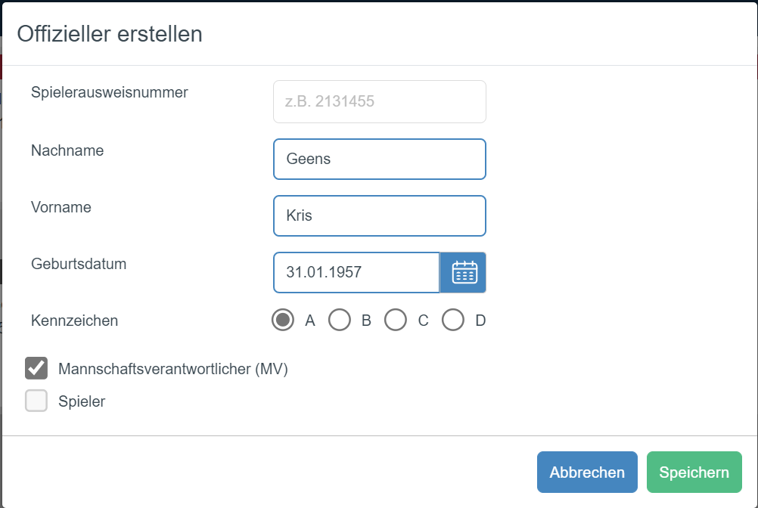
Officials aangesloten bij een andere club
Notes:
Om jullie snel een beeld te geven : we groeien al enkele jaren gestaag , zowel bij de heren als bij de dames. We hopen dat corona geen negatieve invloed hierop zal hebben, dat moeten we nog even afwachten, en dat we toch verder kunnen groeien.

Slide 22
2x2 min straftijd op een digitaal wedstrijdblad
basisproces:
Registratie straftijd
Klok blad stopt automatisch
Bij SR-signaal klok manueel starten
2x2 min voorlopige situatie:
Registratie straftijd 1
Klok blad stopt automatisch
Bij SR-signaal klok manueel starten
Bij einde straftijd 1
Registratie straftijd 2
Klok stopt automatisch
Onmiddellijk klok manueel starten
Notes:
Om jullie snel een beeld te geven : we groeien al enkele jaren gestaag , zowel bij de heren als bij de dames. We hopen dat corona geen negatieve invloed hierop zal hebben, dat moeten we nog even afwachten, en dat we toch verder kunnen groeien.

Slide 23
Wat als ….
Geen internet
Batterij laptop plat
Geen laptop
geeninternet
Geen pincode
Laptop crasht
Geen matchcode
Of …
Notes:
Om jullie snel een beeld te geven : we groeien al enkele jaren gestaag , zowel bij de heren als bij de dames. We hopen dat corona geen negatieve invloed hierop zal hebben, dat moeten we nog even afwachten, en dat we toch verder kunnen groeien.

Slide 24
Notes:
Om jullie snel een beeld te geven : we groeien al enkele jaren gestaag , zowel bij de heren als bij de dames. We hopen dat corona geen negatieve invloed hierop zal hebben, dat moeten we nog even afwachten, en dat we toch verder kunnen groeien.

Slide 25
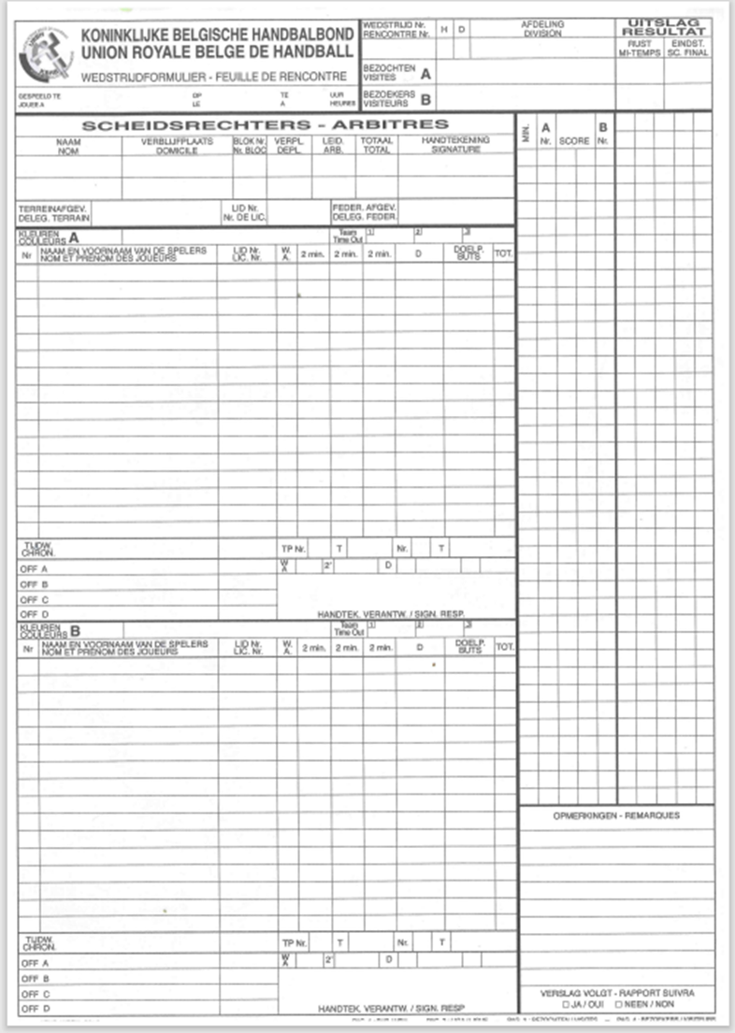
Wat heb je nodig?
Vóór de wedstrijd – als backup of bij uitval
papieren wedstrijdblad
Matchcode/wedstrijdnummer
een lijst met lidnummer, naam, voornaam en geboortedatum van het team, leden wedstrijdsecretariaat, zaalverantwoordelijke
Attesten van spelers met uitzonderingen
Tijdens de wedstrijd bij uitval – overstap naar papier
Tijd nemen om wedstrijdblad op te stellen
Spelerslijst en officials, wedstrijdnr,…
Op basis van info SR en scoreboard: historiek van goals, gele kaarten, 2min,…
Wedstrijdverloop verder rapporteren op papier na akkoord SR
Notes:
Om jullie snel een beeld te geven : we groeien al enkele jaren gestaag , zowel bij de heren als bij de dames. We hopen dat corona geen negatieve invloed hierop zal hebben, dat moeten we nog even afwachten, en dat we toch verder kunnen groeien.

Slide 26
Wat heb je nog nodig?
Na de wedstrijd met papier
Controle door SR
Tekenen door SR en trainers
Exemplaar wedstrijdblad bezorgen aan bezoekers
Pincode van bezoekers opvragen
Wedstrijdverslag opmaken en versturen
Lineup teams en officials invoeren
Wedstrijdacties invoeren in digitaal wedstrijdblad
Goals, gele kaarten, 2 minuten en rode/blauwe kaart
Tijdsnotities niet van belang
Finish match en release afwerken
Notes:
Om jullie snel een beeld te geven : we groeien al enkele jaren gestaag , zowel bij de heren als bij de dames. We hopen dat corona geen negatieve invloed hierop zal hebben, dat moeten we nog even afwachten, en dat we toch verder kunnen groeien.

Slide 27
Noodscenario zonder digitaal wedstrijdblad
KBHB-VHV: SMS 0484/216 215
Alternatief: info@handbal.be en scheidsrechters@handbal.be
regio AVB: Uitslagen@handbalavb.be
regio Limburg: secretariaat@handballimburg.be
regio Oost-West: gmoeyersoons@gmail.com en tim.holvoet@yahoo.com
Format : A001 Ploeg A – Ploeg B 15 – 25
Timing melding KBHB/VHV: ½ u na wedstrijd
Timing melding regio’s: dag zelf
Notes:
Om jullie snel een beeld te geven : we groeien al enkele jaren gestaag , zowel bij de heren als bij de dames. We hopen dat corona geen negatieve invloed hierop zal hebben, dat moeten we nog even afwachten, en dat we toch verder kunnen groeien.

Slide 28
Release van een wedstrijd
Bij internet en na klik op release:
Geen sms, pdf of mail
Notes:
Om jullie snel een beeld te geven : we groeien al enkele jaren gestaag , zowel bij de heren als bij de dames. We hopen dat corona geen negatieve invloed hierop zal hebben, dat moeten we nog even afwachten, en dat we toch verder kunnen groeien.

Slide 29
M13/JM12 aanpak wedstrijdsecretariaat
activeren
Digitaal via internet
Line-up
Digitaal
Tijdens wedstrijd
Doelpunten op papier
Andere acties digitaal
Einde wedstrijd
Wedstrijdpunten digitaal
Finish match digitaal
Release
Digitaal via internet
Notes:
Om jullie snel een beeld te geven : we groeien al enkele jaren gestaag , zowel bij de heren als bij de dames. We hopen dat corona geen negatieve invloed hierop zal hebben, dat moeten we nog even afwachten, en dat we toch verder kunnen groeien.

Slide 30
M13/JM12 wedstrijdblad in 5 stappen
Stap1: Activeren van wedstrijd via digitaal wedstrijdplatform
Stap2: Verwerken en afronden team line-up
Stap3: Registreren van wedstrijdofficials
Functie | registratie | Voorwaarden
Timekeeper | Vaak manueel | Aangesloten bij club
Secretary | Vaak manueel | Aangesloten bij club
Referee 1 | Vaak manueel | Aangesloten bij club
Referee 2 | Vaak manueel | Aangesloten bij club
Referee observer | Vaak manueel | Aangesloten bij club
Match supervisor | Soms manueel | Aangesloten bij club
Notes:
Om jullie snel een beeld te geven : we groeien al enkele jaren gestaag , zowel bij de heren als bij de dames. We hopen dat corona geen negatieve invloed hierop zal hebben, dat moeten we nog even afwachten, en dat we toch verder kunnen groeien.

Slide 31
M13/JM12 digitaal wedstrijdblad
Stap 4: matchprotocol - tijdsklok
In digitaal wedstrijdblad is er slechts 1 time voorzien van 45 minuten Na 15’/30’/45’ manueel stoppen. Bij aanvang volgende set klok terug activeren
Stap 4: matchprotocol - acties
Doelpunten worden niet geregistreerd tijdens wedstrijd op digitaal wedstrijdblad, enkel de wedstrijdpunten, vb slide 29
Waarschuwingen, straftijden en diskwalificaties worden wel geregistreerd
Notes:
Om jullie snel een beeld te geven : we groeien al enkele jaren gestaag , zowel bij de heren als bij de dames. We hopen dat corona geen negatieve invloed hierop zal hebben, dat moeten we nog even afwachten, en dat we toch verder kunnen groeien.

Slide 32
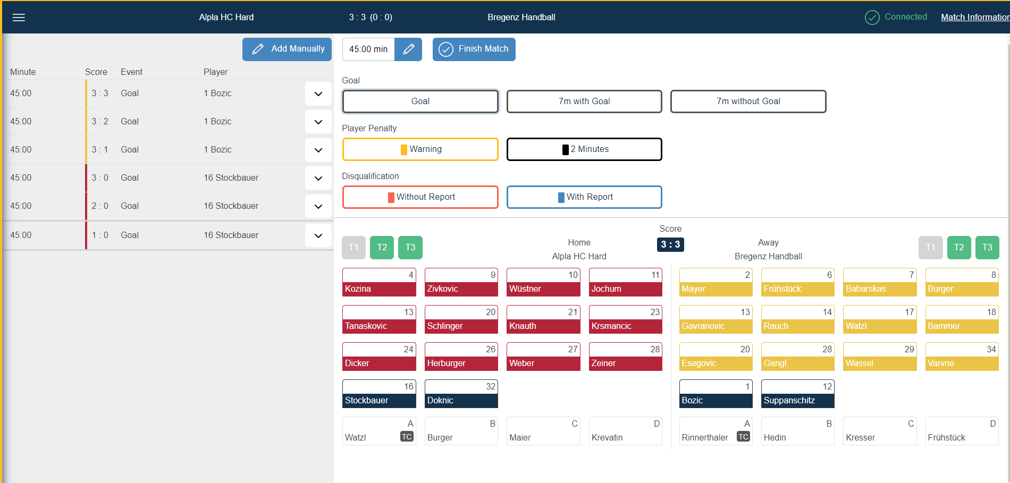
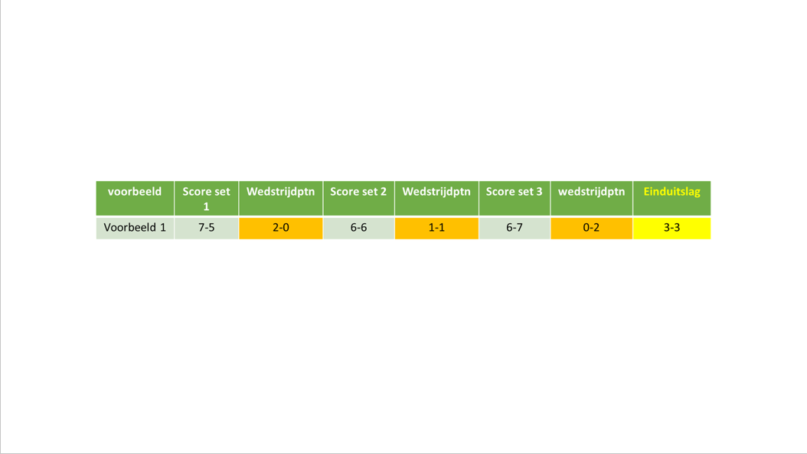
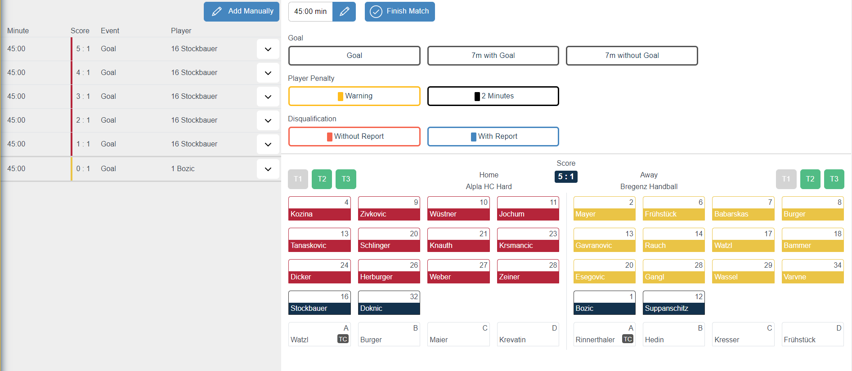
M13/JM12 digitaal wedstrijdblad
Stap 4:
voorbeeld | Score set 1 | Wedstrijdptn | Score set 2 | Wedstrijdptn | Score set 3 | wedstrijdptn | Einduitslag
Voorbeeld 1 | 7-5 | 2-0 | 6-6 | 1-1 | 8-6 | 2-0 | 5-1
Notes:
Om jullie snel een beeld te geven : we groeien al enkele jaren gestaag , zowel bij de heren als bij de dames. We hopen dat corona geen negatieve invloed hierop zal hebben, dat moeten we nog even afwachten, en dat we toch verder kunnen groeien.

Slide 33
Digitaal wedstrijdblad
Organisatie opleiding
Notes:
Om jullie snel een beeld te geven : we groeien al enkele jaren gestaag , zowel bij de heren als bij de dames. We hopen dat corona geen negatieve invloed hierop zal hebben, dat moeten we nog even afwachten, en dat we toch verder kunnen groeien.

Slide 34
Digitaal wedstrijdblad opleidingsplan
Aanpak
Planning
Opvolging en ondersteuning
Notes:
Om jullie snel een beeld te geven : we groeien al enkele jaren gestaag , zowel bij de heren als bij de dames. We hopen dat corona geen negatieve invloed hierop zal hebben, dat moeten we nog even afwachten, en dat we toch verder kunnen groeien.

Slide 35
Digitaal wedstrijdblad
Aanpak
Notes:
Om jullie snel een beeld te geven : we groeien al enkele jaren gestaag , zowel bij de heren als bij de dames. We hopen dat corona geen negatieve invloed hierop zal hebben, dat moeten we nog even afwachten, en dat we toch verder kunnen groeien.

Slide 36
Digitaal wedstrijdblad
VHV
Lesgevers OostWest
clubs
Clubs
Lesgevers Limburg
Clubs
Lesgevers AVB
clubs
Clubs
Clubs
clubs
Clubs
clubs
Notes:
Om jullie snel een beeld te geven : we groeien al enkele jaren gestaag , zowel bij de heren als bij de dames. We hopen dat corona geen negatieve invloed hierop zal hebben, dat moeten we nog even afwachten, en dat we toch verder kunnen groeien.

Slide 37
Digitaal wedstrijdblad
Planning
Notes:
Om jullie snel een beeld te geven : we groeien al enkele jaren gestaag , zowel bij de heren als bij de dames. We hopen dat corona geen negatieve invloed hierop zal hebben, dat moeten we nog even afwachten, en dat we toch verder kunnen groeien.

Slide 38
Digitaal wedstrijdblad opleidingsplan
VHV-intern Ma 25 juli 22
Lesgevers Wo 27 juli 22
Scheidsrechters Do 28 juli 22
Key users club
Clubofficials 12 Sessies in 3 regio’s
Opleiding door | Datum | locatie
RLI | Ma 01/08/2022 | Online
ROW | Di 02/08/2022 | Online
RAVB | Wo 03/08/2022 | Online
ROW | Ma 08/08/2022 | Online
RLI | Di 09/08/202 | Online
RAVB | Do 11/08/2022 | Online
RAVB | Di 16/08/2022 | Online
RLI | Wo 17/08/2022 | Online
ROW | Do 18/08/2022 | Online
RAVB | Ma 22/08/2022 | Online
ROW | Wo 24/08/2022 | Online
RLI | Do 25/08/2022 | Online
Opleiding door | Datum
RLI | Di 02/08/2022
RAVB | Wo 10/08/2022
ROW | Wo 10/08/2022
RLI | Do 18/08/2022
RAVB | Di 23/08/2022
ROW | Di 23/08/2022
Notes:
Om jullie snel een beeld te geven : we groeien al enkele jaren gestaag , zowel bij de heren als bij de dames. We hopen dat corona geen negatieve invloed hierop zal hebben, dat moeten we nog even afwachten, en dat we toch verder kunnen groeien.

Slide 39
Digitaal wedstrijdblad
Ondersteuning
Notes:
Om jullie snel een beeld te geven : we groeien al enkele jaren gestaag , zowel bij de heren als bij de dames. We hopen dat corona geen negatieve invloed hierop zal hebben, dat moeten we nog even afwachten, en dat we toch verder kunnen groeien.

Slide 40
Collega’s
Key-user club
Regionaal contactpersoon
helpdesk
Digitaal wedstrijdblad - Vragencascade

Slide 41
Collega’s
Key-user
Regionaal contactpersoon
helpdesk
Digitaal wedstrijdblad - Vragencascade
Aanspreekpunt Regio's | Wie | Mailadres | telefoon
Regio AVB | Hub Maes | Info@handbal.be | https://www.handbal.be/nl/contact/wie-is-wie
Regio Limburg | Linde Panis | Info@handbal.be
Regio Oost-West | Gerrit Vertommen | Info@handbal.be
VHV | VHV-secretariaat | info@handbal.be | 013353040

Slide 42
Digitaal wedstrijdblad
Vragenronde
Notes:
Om jullie snel een beeld te geven : we groeien al enkele jaren gestaag , zowel bij de heren als bij de dames. We hopen dat corona geen negatieve invloed hierop zal hebben, dat moeten we nog even afwachten, en dat we toch verder kunnen groeien.

Slide 43
Dank voor jullie aandacht!
De VHV wil bouwen aan een
handbalgemeenschap die door
engagement, samenwerking, transparantie
en diversiteit
het groeipotentieel ten volle benut.
Vlaamse Handbalvereniging vzw -
Dorpsstraat 74, 3545 Halen (België) - info@handbal.be
www.handbal.be - T: 013 35 30 40 - 0417.063.079 - RPR, afdeling Hasselt

Slide 44
Waarnemer ook begeleider jeugdsr
Pincode
Matchcode
Wat als
Papieren verslag omzetten naar en dan release?
Crash tijdens wedstrijd, cfr info scorebord, met straftijden, informatie sr, spelerslijst
Wat dan met pincode bezoekers
Volgorde thuiswedstrijden en tijd om line up te maken
Geen vaste doelwachters ( dan enkel veldspelers?)
Manueel spelers toevoegen : systeem publiceert dan familienaam ipv voornaam
Manueel toevoegen : verplicht veld geboortedatum ipv licentienummer geboortedatum en gdpr?
Afspraken rond melding SR’s in systeem : alles manueel? Ook licentienummer
Case: release geen
Lesopzet toelichten, wat met vragen, qna?
Do uitnodigen voor ravb tav Alain Brys, Ken …
Veranderen van wedstrijdnr tijdens wedstrijd
Hoe thuis oefenen?
Wat aan SR: invullen van gegevens, kosten, rapport, handtekening, controle wedstrijdgegevens op scherm
16 spelers
J12/m13 – geen vaste doelmannen
Forfait aanpak
Vooraf afdrukken teamlineup mogelijk?
Onderscheid in benaming: teamofficial vs official

